Slide 1
Domain Drive Design (DDD) e Entity Framework

Slide 2
Domain Driven Design (Desenvolvimento dirigido ao domínio)
O DDD é uma abordagem de modelagem de software que segue um conjunto de práticas com objetivo de facilitar a implementação de complexas regras/processos de negócios que tratamos como domínio.
Domain Driven Design como o nome já diz é sobre design. Design guiado pelo domínio, ou seja, uma modelagem de software focada em resolver problemas na complexidade do negócio.

Slide 3
Entity Framework
Ferramenta de mapeamento objeto relacional (ORM – Object Relational Management).
Permite aos desenvolvedores trabalhar com classes (entidades) que correspondem a tabelas em um banco de dados.
Torna transparente o acesso a estes dados eliminando a necessidade de escrever código de banco de dados (SELECT, INSERT, UPDATE, DELETE) na aplicação.
Principais ORMs: Entity Framework, Nhibernate e Dapper.

Slide 4
Design Pattern
É uma forma padrão de organizar as classes e objetos, onde são compartilhados conhecimentos sobre orientação objeto aplicados a problemas que acontecem em diversos cenários de desenvolvimento de software. Exemplos:
Repository Pattern: camada de dados com padrão repositório de dados genérico.
MVVM (Model View ViewModel):

Slide 5
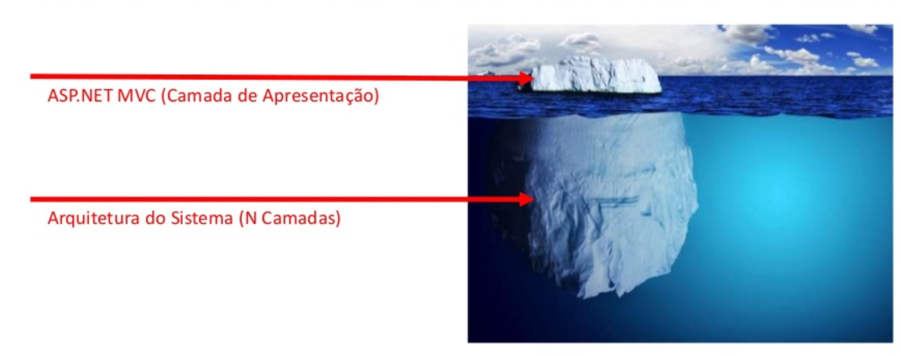

Slide 6
Vantagens
Desacoplamento
Escalonável
Facilidade de manutenção

Slide 7
Referências
Criando arquitetura em camadas com DDD + Injeção de dep. + EF
Tutorial ASP.NET MVC 5 + DDD + EF + AutoMapper + IoC + Dicas e Truques
O que é Entity Framework
O que é o Dapper e como utilizar esse micro ORM
Introdução: Design Pattern
ASP.Net MVC - AutoMapper e View Models
Solid teoria e prática

